Slide 1
Dátová analýza online obsahu
prof. Ing. Kristína Machová, PhD.
kristina.machova@tuke.sk
https://kristina.machova.website.tuke.sk

Slide 2
Obsah
Dátová analýza krátkych textov
Analýza sentimentu
Detekcia antisociálneho chovania
Identifikácia nedôveryhodných autorov
Smerovanie k podpore pravdivosti webu

Slide 3
Dátová analýza krátkych textov
Dátová analýza krátkych textov
Analýza sentimentu
Detekcia antisociálneho chovania
Identifikácia nedôveryhodných autorov
Smerovanie k podpore pravdivosti webu
Zdroj dát pre analýzu
online obsah rôznych platforiem sociálneho webu
  sociálne siete, blog, microblog, chat, diskusné fóra, komentáre k článkom, ...
doluje sa v konverzačnom obsahu
  v textových dátach
  v štruktúre konverzácie
  Možnosti analýzy – výsledky vlastnej výskumnej činnosti
  sentiment
    znalosti o polarite názorov v online diskusii (pozitívny, negatívny)
    znalosti o vyjadrenej emócii (radosť, hnev, ...)
  informácie o antisociálnom chovaní (klamlivé komentáre, trolizmus, ...)
  znalosti o dôveryhodnosti autorov
1/33

Slide 4
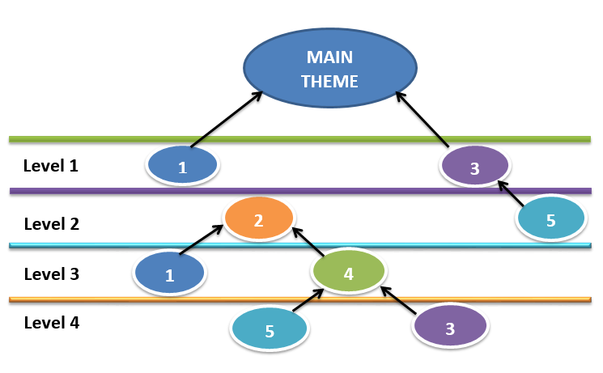
Konverzačný obsah
Dátová analýza krátkych textov
Analýza sentimentu
Detekcia antisociálneho chovania
Identifikácia nedôveryhodných autorov
Smerovanie k podpore pravdivosti webu
Krátke texty - hovorené písanie, písané hovorenie – neformálna debata, niekedy iba nadpisy
  Známa téma – Covid, politická situácia, drahý produkt, dovolenka, hotel, lekár, film, kniha, ...
  Neznáma téma – metódy modelovania témy
  Syntaktická odlišnosť (frekvencia typických slov, interpunkcia, slovosled, preklepy – aj úmyselné, žiadna diakritika, slang) – odráža autorovu osobnosť
Štruktúra konverzácie – počet komentárov, počet reakcií, priemerné hodnotenie, úroveň ...
2/33

Slide 5
Analýza sentimentu
Dátová analýza krátkych textov
Analýza sentimentu
Detekcia antisociálneho chovania
Identifikácia nedôveryhodných autorov
Smerovanie k podpore pravdivosti webu
Analýza – klasifikácia do triedy
Sentiment
  polarita názorov (pozitívny / negatívny, škálovanie <-3, +3>)
  emócia (radosť, dôvera, strach, prekvapenie, smútok, znechutenie, hnev, anticipácia)
Metódy
  Slovníkový prístup – anotovaný lexikón reprezentatívnych slov
  Strojové učenie – anotovaná trénovacia množina
  Hybridný prístup
3/33

Slide 6
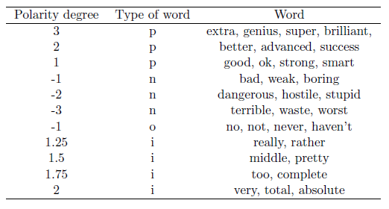
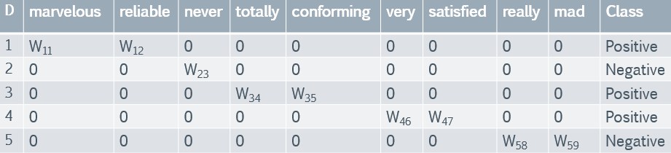
Analýza sentimentu
Dátová analýza krátkych textov
Analýza sentimentu
Detekcia antisociálneho chovania
Identifikácia nedôveryhodných autorov
Smerovanie k podpore pravdivosti webu
Príklad anotovaného slovníka – lexikónu (Computing and Informatics)
Príklad anotovanej trénovacej množiny
1. This mobile is marvelous, its functioning is reliable.
2. Never buy this mobile.
3. This mobile is totally conforming.
4. I am very satisfied with my mobile.
5. It really drives me mad.
4/33

Slide 7
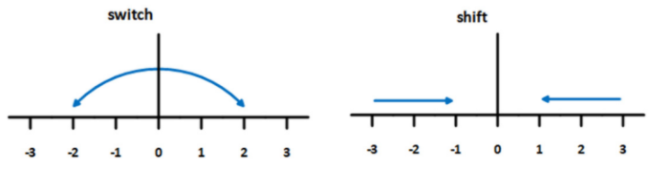

Analýza polarity názorov
Dátová analýza krátkych textov
Analýza sentimentu
Detekcia antisociálneho chovania
Identifikácia nedôveryhodných autorov
Smerovanie k podpore pravdivosti webu
Slovníkový prístup (založený na lexikóne)
Základné problémy (vyhľadávanie v lexikóne)
  Určenie subjektivity (predspracovanie)
  Určenie polarity a jej intezity
  Polarita slova, vety, komentára, diskusie
Spracovanie negácie kombinovaným prístupom (Switch + Shift)
Nie je úžasná (3 − 4 = -1),
ale nie je ani hrozná (−3 + 4 = 1).
Spracovanie intenzifikácie
really (1,25) very (2) good (1):
P = 1x(1,25)x(2,0) = 2,5
5/33

Slide 8
Analýza názorov slovníkovým prístupom
Dátová analýza krátkych textov
Analýza sentimentu
Detekcia antisociálneho chovania
Identifikácia nedôveryhodných autorov
Smerovanie k podpore pravdivosti webu
Kvalita slovníka je kľúčová
Všeobecný verzus zameraný na doménu
Správny výber slov (vrátane emotikonov)
  Big lexicon – preložený z Ang. a manuálne doplnený o doménové slová (1430 slov)
    doménová závislosť môže byť problém (dlhý film a dlhá výdrž baterky)
  Small lexicon – doménovo nezávislý, iba slová s rovnakým významom v rôznych doménach (220 slov)
    extrahovaný zo 6 Ang. Lexikónov (iba prekrývajúce sa slová)
Správne anotovaný
6/33

Slide 9
Anotácia lexikónov
Dátová analýza krátkych textov
Analýza sentimentu
Detekcia antisociálneho chovania
Identifikácia nedôveryhodných autorov
Smerovanie k podpore pravdivosti webu
Manuálne
Automatizovane
  PSO, BBPSO (Bare-Bones Particle Swarm Optimization)
  Particle reprezentuje sada čísel – anotácie všetkých slov
  Naučených 30 verziíi malého a veľkého slovníka optimalizáciou
  Optimalizačná funkcia – Macro F1
  Testované na Movie a
  General (SL) dataset
  BBPSO najlepšie výsledky
7/33

Slide 10
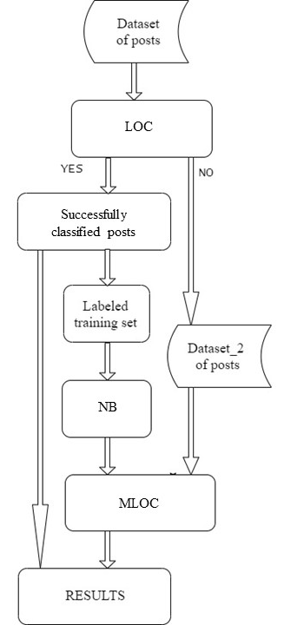
Hybridný prístup k analýze názorov
Dátová analýza krátkych textov
Analýza sentimentu
Detekcia antisociálneho chovania
Identifikácia nedôveryhodných autorov
Smerovanie k podpore pravdivosti webu
Pomocou lexikóna sa klasifikujú comentáre (LOC)
Slovníkový prístup – labelovanie trénovacej množiny pre SU
Naučenie NB modelu strojovým učením
Naučeným modelom sa klasifikujú zvyšné komentáre
Počet neklasifikovaných komentárov sa zredukoval z 18% na 0,03%
Macro F1 sa zvýšilo (0.705 na 0,865)
LOC Lexicon opinion classification
NB učenie Naive Bayes modelu
MLOC ML opinion classification
8/33

Slide 11
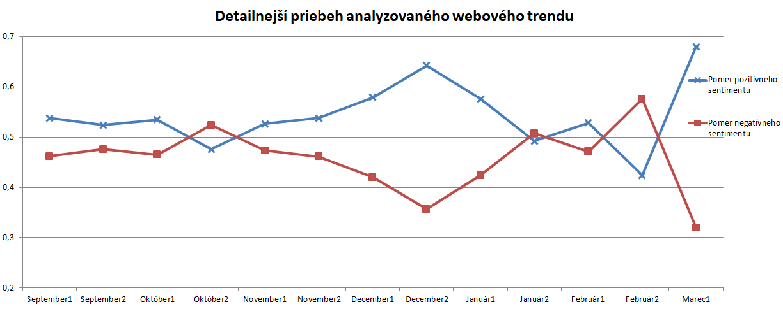
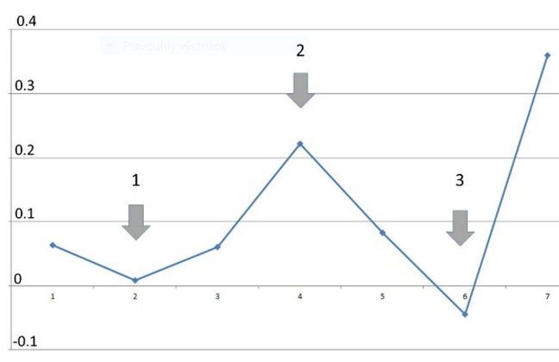
Využitie analýzy sentimentu
Dátová analýza krátkych textov
Analýza sentimentu
Detekcia antisociálneho chovania
Identifikácia nedôveryhodných autorov
Smerovanie k podpore pravdivosti webu
Analýza trendov
  mobilné telefóny
  ekonomika v kríze CoViD
  zásoby jedla
Identifikácia autorít a
vážená analýza sentimentu
WO = ∑_{k} [ w_{k} ∑_{j} P_{kj} ]
PS
NS
9/33

Slide 12
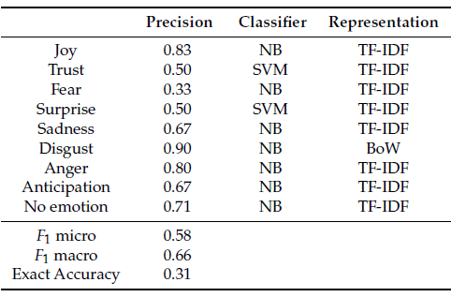
Klasifikácia emócií
Dátová analýza krátkych textov
Analýza sentimentu
Detekcia antisociálneho chovania
Identifikácia nedôveryhodných autorov
Smerovanie k podpore pravdivosti webu
Sentiment ako emócia
  klasifikácia emócií (radosť, dôvera, strach, prekvapenie, smútok, znechutenie, hnev, anticipácia)
  práca s textovými dátami
Metódy
  Slovníkový prístup založený na lexikóne
  Prístup založený na strojovom učení
  (MNB, BernouliNB, GausianNB, SVM, NN)
Predspracovanie
  Labelling – k-means zhlukovanie
  Reprezentácie – Bag_of_Words, n-grams,
  word embeddings, TF-IDF
                Ensemble model – najlepšie modely pre každú emóciu
                (náhodný výber = 0.11)
10/33

Slide 13
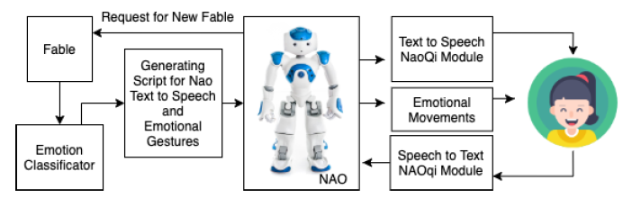
Klasifikácia emócií
Dátová analýza krátkych textov
Analýza sentimentu
Detekcia antisociálneho chovania
Identifikácia nedôveryhodných autorov
Smerovanie k podpore pravdivosti webu
Použitie v HRI
  Zlepšenie interakcie človeka s robotom NAO (najúspešnejší experiment)
  Najväčší nárast správnosti v SU prístupe v porovnaní s baseline – slovníkový prístup (Disgust = 90%, Joy = 83%, Anger = 80%, No emotion = 71%, Anticipation = 67%, Sadness = 67%).
11/33

Slide 14
Detekcia antisociálneho chovania
Dátová analýza krátkych textov
Analýza sentimentu
Detekcia antisociálneho chovania
Identifikácia nedôveryhodných autorov
Smerovanie k podpore pravdivosti webu
  Sociálne médiá
  Pozitívny vplyv: konektivita, prístup k informáciám, učenie
  Negatívny vplyv: trolovanie, falošné správy a recenzie, hoaxy, kyber-šikana, obťažovanie, ohováranie, toxické posty, nenávistný prejav
  Antisociálne chovanie - dezinformácie
    ovplyvňovanie a manipulácia
    nedorozumenie, nepresné informácie, bez manipulácie
  Väčšina používateľov SW akceptuje normy sociálneho chovania
  Niektorí negatívne ovplyvňujú zvyšok komunity
  Potreba vyvinúť nové formy regulácie (moderátor, značkovanie účastníkmi diskusie)
  Automatická detekcia – toxické posty, falošné správy a trolling
12/33

Slide 15
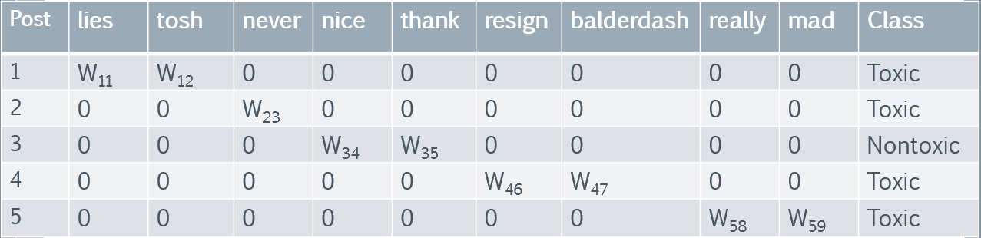
Detekcia antisociálneho chovania
Dátová analýza krátkych textov
Analýza sentimentu
Detekcia antisociálneho chovania
Identifikácia nedôveryhodných autorov
Smerovanie k podpore pravdivosti webu
Metódy
Slovníkový prístup – náročné budovanie slovníkov
Prístup založený na strojovom učení
  atribúty z textu (slová), zo štruktúry
  potreba tvorby anotovanej trénovacej množiny
  typ anotácie (labelling) odpovedá riešenému problému
  (toxický / nie toxický, trol / dôveryhodný, falošná správa / nie falošná
Príklad anotovanej trénovacej množiny
1. Only lies, utter tosh. Name one fact!!
2. Never believe politics.
3. So nice, thank you.
4. You should resign for that balderdash.
5. It really drives me mad.
13/33

Slide 16
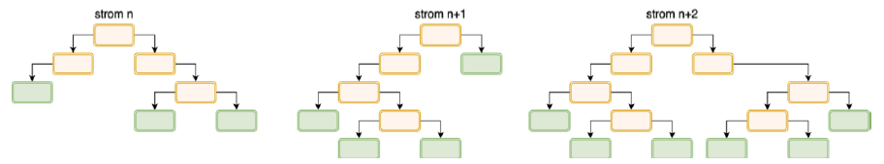

Metódy strojového učenia vhodné na analýzu textov
Dátová analýza krátkych textov
Analýza sentimentu
Detekcia antisociálneho chovania
Identifikácia nedôveryhodných autorov
Smerovanie k podpore pravdivosti webu
Naivný Bayes klasifikátor
baseline metóda – krátke texty
Rozhodovacie stromy - Náhodné stromy (Random Forests - RF)
množina dekorelovaných stromov – princíp náhodného výberu atribútov
Klasifikácia - hlasovanie, regresia - priemer
učenie súborom metód
$$P(y_{j}/w_{1}, …,w_{n})=βP(y_{j})\prod_{i=1}^{n}{P(w_{i}/y_{j})}$$
14/33

Slide 17
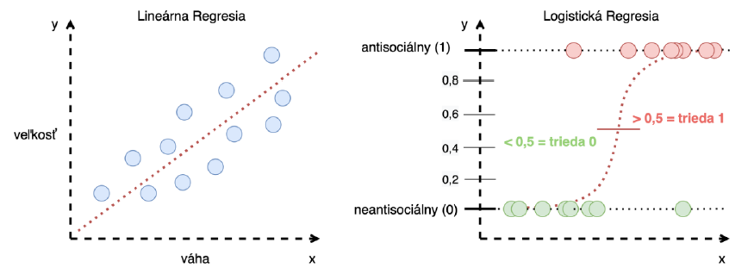

Metódy strojového učenia vhodné na analýzu textov
Dátová analýza krátkych textov
Analýza sentimentu
Detekcia antisociálneho chovania
Identifikácia nedôveryhodných autorov
Smerovanie k podpore pravdivosti webu
Logistická regresia
Lineárna kombinácia prediktorov transformovaná sigmoidálnou funkciou
$$y=\frac{1}{1+e^{w_{0}+w_{1}∗x}}$$
15/33

Slide 18
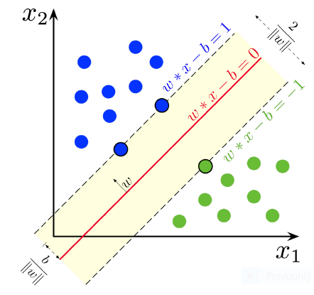
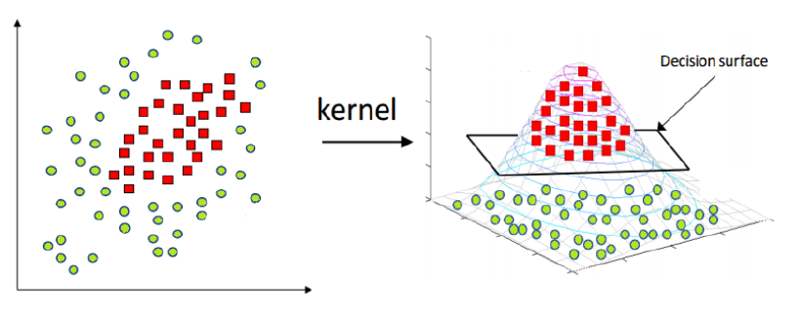
Metódy strojového učenia vhodné na analýzu textov
Dátová analýza krátkych textov
Analýza sentimentu
Detekcia antisociálneho chovania
Identifikácia nedôveryhodných autorov
Smerovanie k podpore pravdivosti webu
Metóda podporných vektorov (SVM)
Optimalizuje šírku separačného pásu
Lineárny (lineárne separovateľné dáta – LTU, Perceptron)
Nelineárny, Kernelové funkcie (neseparovateľné)
Kernelová funkcia zavádza novu dimenziu, ktorá je funkciou ostatných dimenzií (atribúty v TM)
16/33

Slide 19
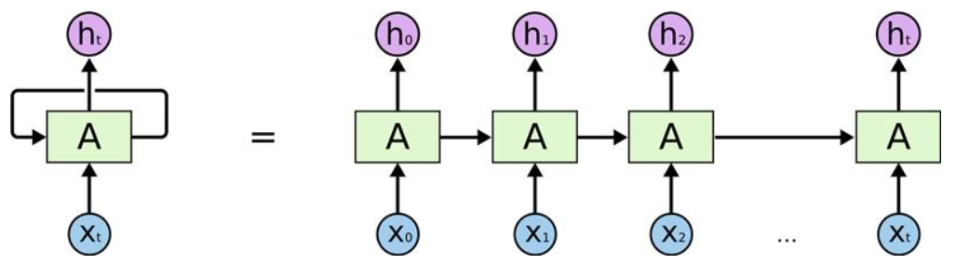
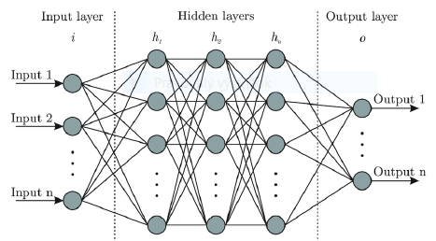
Metódy strojového učenia vhodné na analýzu textov
Dátová analýza krátkych textov
Analýza sentimentu
Detekcia antisociálneho chovania
Identifikácia nedôveryhodných autorov
Smerovanie k podpore pravdivosti webu
Hlboké učenie založené na neurónových sieťach
Konvolunčné (CNN)
dopredné, bez pamäte
Rekurentné (s pamäťou)
LSTM (Long- Short Term Memory)
  rieši problém s krátkodobou pamäťou
BiLSTM (Bidirectional LSTM)
GRU (Gated Reccurent Unit)
  brány na reguláciu toku informácií
  – pamätajú, ktoré informácie sú dôležité
BiGRU (Bidirectional GRU)
17/33

Slide 20
Detekcia falošných recenzií
Dátová analýza krátkych textov
Analýza sentimentu
Detekcia antisociálneho chovania
Identifikácia nedôveryhodných autorov
Smerovanie k podpore pravdivosti webu
Najčastejší prejav antisociálneho chovania
Na celých textoch komentárov
DTM - document term matrix
Tab. 2 | DTM |  |  | DTM + TF-IDF
 | Recall | Precision | F1 | Recall | Precision | F1
NB | 0.910 | 0.818 | 0.862 | 0.880 | 0.936 | 0.907
DT | 0.938 | 0.854 | 0.894 | 0.920 | 0.902 | 0.911
RF | 0.964 | 0.995 | 0.979 | 0.972 | 0.995 | 0.983
SVM | 0.570 | 0.938 | 0.709 | 0.916 | 0.978 | 0.946
  Na nadpisoch (headlines)
 | DTM |  |  | DTM + TF-IDF
 | Recall | Precision | F1 | Recall | Precision | F1
NB | 0.792 | 0.829 | 0.810 | 0.820 | 0.826 | 0.823
DT | 1.000 | 0.543 | 0.704 | 0.200 | 0.898 | 0.327
RF | 0.830 | 0.734 | 0.779 | 0.710 | 0.827 | 0.764
SVM | 0.718 | 0.814 | 0.763 | 0.766 | 0.802 | 0.783
18/33

Slide 21
Detekcia toxických komentárov
Dátová analýza krátkych textov
Analýza sentimentu
Detekcia antisociálneho chovania
Identifikácia nedôveryhodných autorov
Smerovanie k podpore pravdivosti webu
Častý prejav antisociálneho chovania
Kontrolované učenie
  NB, LR, SVM
Hlboké učenie
  CNN, LSTM, BiLSTM, BiGRU
Toxic posts | Precision | Recall | F1-rate
NB | 0.807 | 0.573 | 0.670
LR | 0.500 | 0.849 | 0.629
SVM | 0.738 | 0.667 | 0.701
Toxic posts | Precision | Recall | F1-rate
CNN | 0.969 | 0.981 | 0.975
LSTM | 0.908 | 0.932 | 0.920
BiGRU | 0.730 | 0.850 | 0.772
CNN + BiLSTM | 0.780 | 0.790 | 0.789
19/33

Slide 22
Detekcia ofenzívnych komentárov
Dátová analýza krátkych textov
Analýza sentimentu
Detekcia antisociálneho chovania
Identifikácia nedôveryhodných autorov
Smerovanie k podpore pravdivosti webu
Vážny problém sociálneho webu
Hlboké učenie
  LSTM, GRU, BiLSTM a kombinácie
  Najlepší výsledok v tab: GRU, SGDM, n=100
  Najlepšia kombinácia GRU (100), BiLSTM (115)
 | Offensive | Neutral | Precision
Offensive | 1858 | 34 | 0.982
Neutral | 50 | 382 | 0.884
Recall | 0.974 | 0.918 | F1_{off}=0.978
20/33

Slide 23
Identifikácia nedôveryhodných prispievateľov
Dátová analýza krátkych textov
Analýza sentimentu
Detekcia antisociálneho chovania
Identifikácia nedôveryhodných autorov
Smerovanie k podpore pravdivosti webu
  Je prispievateľ autorita alebo trol?
  Aký je jeho jazyk a chovanie na sociálnych sieťach?
  Aké metódy? Aký problém?
  Chceme odhadnúť mieru (ne)dôveryhodnosti <0,1>, <0,100> – regresný problém
    Regresná analýza, genetické programovanie
    Atribúty zo štruktúry a z používania
  Chceme klasifikovať autora ku triede trol, nedôveryhodný – klasifikačný problém
    Klasické metódy kontrolovaného učenia, analýza sentimentu
    Atribúty zo štruktúry a z textov
  Chceme naučiť slovník nedôveryhodného autora
    Atribúty slová – učíme sa z textov známych trolov
21/33

Slide 24
Identifikácia autorít
Dátová analýza krátkych textov
Analýza sentimentu
Detekcia antisociálneho chovania
Identifikácia nedôveryhodných autorov
Smerovanie k podpore pravdivosti webu
Dôvody prispievania do diskusie
Používateľ - hľadanie odpovedí
  rozhodovanie, informované rady od múdrejších, očakávanie pravdivých informácií
Trol – hľadá príležitosť prezentovať svoju dôležitosť
  internetový slang, severská mytológia
  nepravdivé informácie, vyvolávanie konfliktov, degradovanie diskusie
  podnecuje šírenie fanatizmu, rasizmu, nenávisti angažovaním sa v diskusiách
  ovplyvňuje a manipuluje názor spoločnosti na citlivé témy (voľby, politici, zdravie, ...)
  snaží sa vyvolať silnú emocionálnu odozvu a extrémne názory - negatívne
Autorita – hľadá príležitosť vyjadriť vedomosti
  uistenie sa o správnosti nápadov, revidovanie názorov
  pravdivé informácie, seriózny prístup, prispievajú iba keď sa cítia orientovaní v téme
22/33

Slide 25
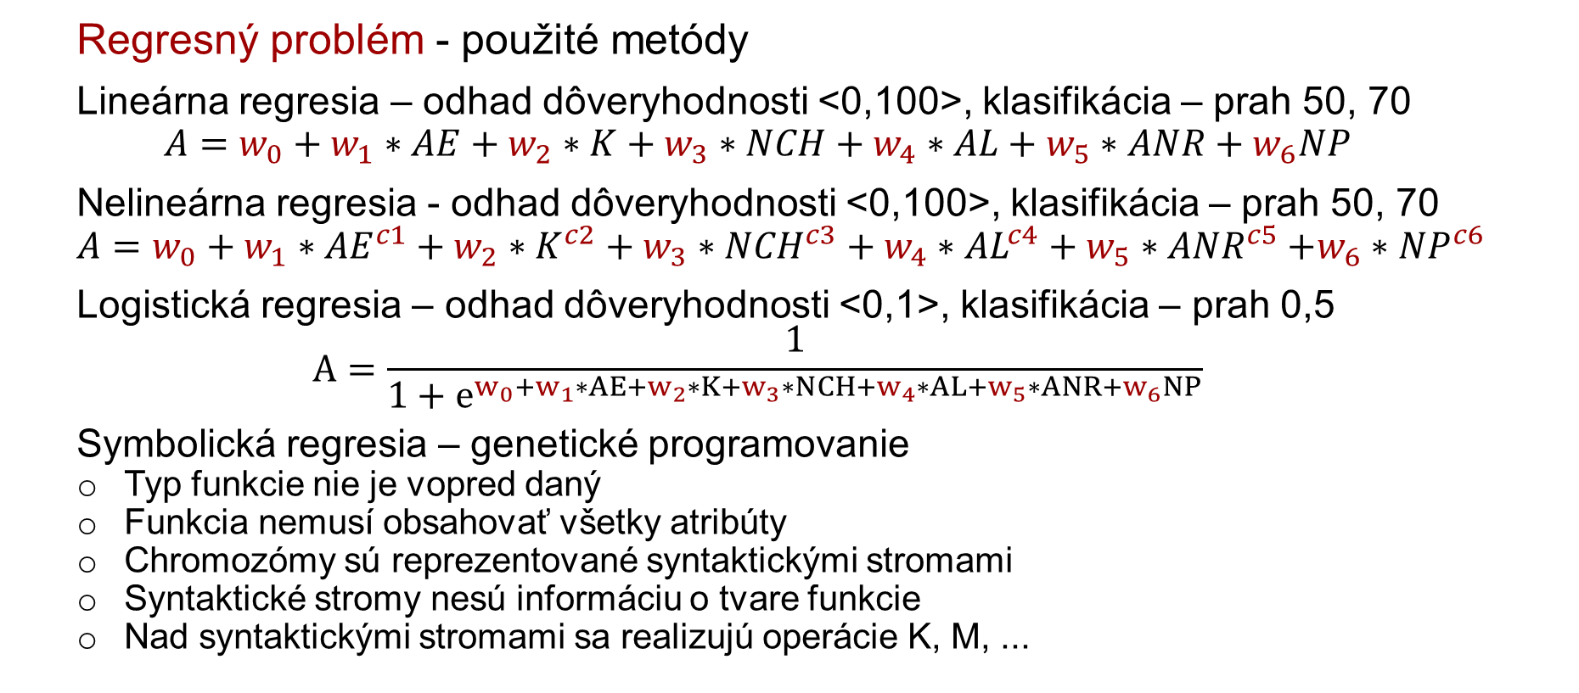
Identifikácia autorít
Dátová analýza krátkych textov
Analýza sentimentu
Detekcia antisociálneho chovania
Identifikácia nedôveryhodných autorov
Smerovanie k podpore pravdivosti webu
Regresný problém - použité metódy
Lineárna regresia – odhad dôveryhodnosti <0,100>, klasifikácia – prah 50, 70
$$A=w_{0}+w_{1}∗AE+w_{2}∗K+w_{3}∗NCH+w_{4}∗AL+w_{5}∗ANR+w_{6}NP$$
Nelineárna regresia - odhad dôveryhodnosti <0,100>, klasifikácia – prah 50, 70
$$A=w_{0}+w_{1}∗{AE}^{c1}+w_{2}∗K^{c2}+w_{3}∗{NCH}^{c3}+w_{4}∗{AL}^{c4}+w_{5}{∗ANR}^{c5}+w_{6}{∗NP}^{c6}$$
Logistická regresia – odhad dôveryhodnosti <0,1>, klasifikácia – prah 0,5
$$A=\frac{1}{1+e^{w_{0}+w_{1}∗AE+w_{2}∗K+w_{3}∗NCH+w_{4}∗AL+w_{5}∗ANR+w_{6}NP}}$$
Symbolická regresia – genetické programovanie
Typ funkcie nie je vopred daný
Funkcia nemusí obsahovať všetky atribúty
Chromozómy sú reprezentované syntaktickými stromami
Syntaktické stromy nesú informáciu o tvare funkcie
Nad syntaktickými stromami sa realizujú operácie K, M, ...
Attribute
AE – average evaluation
ANR – average number of reactions
AL – average layer
NC – number of comments
NCH – number of characters
K - karma
23/33

Slide 26
Identifikácia autorít
Dátová analýza krátkych textov
Analýza sentimentu
Detekcia antisociálneho chovania
Identifikácia nedôveryhodných autorov
Smerovanie k podpore pravdivosti webu
Dosiahnuté výsledky pri rozpoznávaní autorít
 | Precision |  | Recall |  | F1
Regression | EXPERT | CROWD | EXPERT | CROWD | EXPERT | CROWD
Linear | 0.70 | 0.98 | 0.67 | 0.80 | 0.68 | 0.88
Non/linear | 0.67 | 0.97 | 0.67 | 0.80 | 0.67 | 0.87
Logistic | - | 0.91 | - | 0.97 | - | 0.94
Symbolic | 0.59 | 0.96 | 0.94 | 1.00 | 0.73 | 0.98
EXPERT – anotácia človekom
CROWD – anotácia z hodnotení
ostatných účastníkov diskusie
(Crowd Wisdom)
24/33

Slide 27
Rozpoznávanie Trolingu
Dátová analýza krátkych textov
Analýza sentimentu
Detekcia antisociálneho chovania
Identifikácia nedôveryhodných autorov
Smerovanie k podpore pravdivosti webu
Typy trolov
sociálny, predavač, urážač, vandal, expert, satirický, oponent
Klasifikačný problém - metódy
strojové učenie - anotovaná trénovacia množina
analýza sentimentu (trol oponent)
Výber atribútov (nie slová)
Počet znakov, počet slov
Priemerná dĺžka slova
Počet veľkých písmen v texte
Počet číslic
Počet like-ov
Miera pozitívnosti textu
Miera negatívnosti textu
Bag_of_words | Precision | Recall | F1-rate
MNB | 0.63 | 0.92 | 0.75
LR | 0.67 | 0.89 | 0.76
SVM | 1.00 | 0.08 | 0.15
25/33

Slide 28
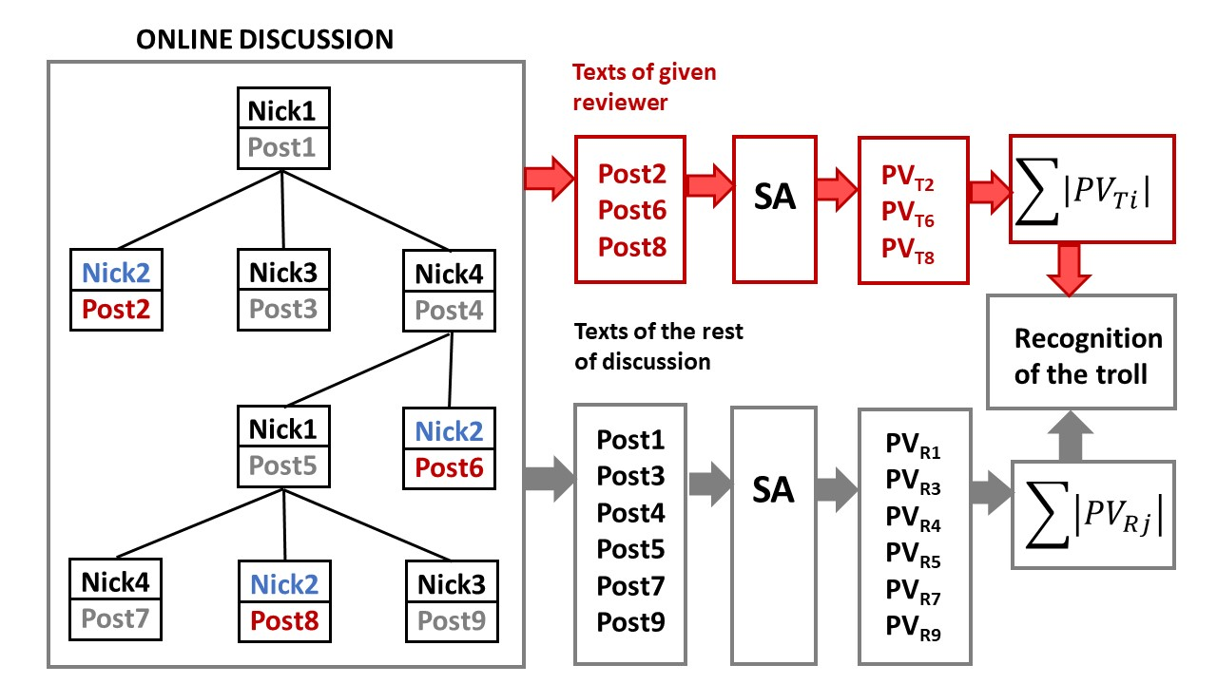
Rozpoznávanie Trolingu
Dátová analýza krátkych textov
Analýza sentimentu
Detekcia antisociálneho chovania
Identifikácia nedôveryhodných autorov
Smerovanie k podpore pravdivosti webu
Trol oponent
Metódy analýzy sentimentu
Porovnanie polarity názorov skúmaného autora a celej diskusie
Diferenciál s uvažovaním absolútnych hodnôt (oponuje všetkému – v priemere neutrálny postoj)
26/33

Slide 29
Rozpoznávanie Trolingu
Dátová analýza
Antisociálne chovanie
  Toxické texty
  Toxickí autori
Motivácia
Budúci výskum
Klasifikácia ku triede „trol“ – klasifikačný problém
Učenie detekčných modelov strojovým učením
Pomocou analýzy sentimentu
Rozličné typy dát
Text
Atribúty z používania
  Ma_verifikovany_mail
  Je_zlaty
  Kontroverzita
  Koment_karma
  Link_karma
  Polarita
  Palec_hore
  Palec_dole
  Je_mod
GKRBF - Gaussian Kernel
Radial Basis Function
Metóda | Precision | Accuracy | F1
SVM+GKRBF | z používania | 0.986 | 0.988
Rozhodovacie Stromy | z používania | 0.901 | 0.922
Neurónová sieť - dopredná | z používania | 0.947 | 0.956
Konvolučná NN | text | 0.959 | 0.965
Analýza extrémnych názorov | text | 0.950 | 0.811
27/33

Slide 30
Rozpoznávanie podozrivého autorstva
Dátová analýza krátkych textov
Analýza sentimentu
Detekcia antisociálneho chovania
Identifikácia nedôveryhodných autorov
Smerovanie k podpore pravdivosti webu
K dispozícii sú texty postov známych trolov
Určujeme podobnosť neznámeho textu s textami trolov
Multitriedna klasifikácia (náhodný výber nie je 0,5)
Rozpoznávanie založené na stylometrii
Jedinečný štýl autora je daný
  Slovníkom (bohatý, špecifický)
  Dĺžky postov a viet
  Zvláštneho používania interpunkcie
Počet porovn. slov | Precision | Recall | F1-rate
TF-IDF 100 | 0.564 | 0.494 | 0.455
TF-IDF 200 | 0.711 | 0.701 | 0.690
28/33

Slide 31
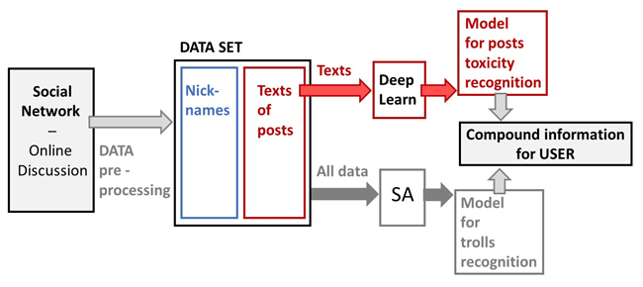
Smerovanie k podpore pravdivosti webu
Dátová analýza krátkych textov
Analýza sentimentu
Detekcia antisociálneho chovania
Identifikácia nedôveryhodných autorov
Smerovanie k podpore pravdivosti webu
Je dôležité nevzdávať boj o podporu pravdivosti webu.
Môžeme vyvinúť automatický prostriedok, ktorý povie čo je pravda?
Môžeme upozorniť na podozrivé komentáre a autorov (urobiť značku).
Multi-modálna analýza – poskytuje používateľovi dvojakú informáciu:
Post je toxický ale autor nie je trol
Post nie je toxický ale od trola
Aj post aj autor sú toxickí
Ani post ani autor nie sú toxickí
29/33

Slide 32
Smerovanie k podpore pravdivosti webu
Dátová analýza krátkych textov
Analýza sentimentu
Detekcia antisociálneho chovania
Identifikácia nedôveryhodných autorov
Smerovanie k podpore pravdivosti webu
Je dôležité správne nastaviť množinu atribútov
1. Počet analyzovaných príspevkov
2. Karma autora
3. Počet všetkých príspevkov autora (od registrácie)
4. Počet dní od registrácie
5. Počet dní v ktorých autor prispieval do diskusií
6. Priemerný počet príspevkov na jeden deň (počas dní, kedy autor prispieval)
7. Priemerný počet príspevkov na jeden deň (od registrácie)
8. Počet príspevkov, ktoré porušili kódex diskutujúceho
9. Dátum najstaršieho príspevku autora
10. Dátum najmladšieho príspevku autora
11. Dátum poslednej aktivity užívateľa (naposledy prihlásený)
12. Dátum registrácie
13. Priemerný čas, kedy prispievania do diskusií
14. Priemerné hodnotenie všetkých autorových príspevkov (Aritmetický priemer)
15. Priemerné hodnotenie všetkých autorových príspevkov (Harmonický priemer)
16. Najnižšie hodnotenie autorovho príspevku
17. Najvyššie hodnotenie autorovho príspevku
18. Priemerné hodnotenie príspevkov, ktoré porušili kódex diskutujúceho
19. Počet diskusií (do ktorých autor prispieval)
20. Priemerný počet príspevkov na jednu diskusiu
21. Najväčší počet príspevkov na jednu diskusiu
22. Najmenší počet príspevkov na jednu diskusiu
23. Priemerný počet reakcií (odpovedí) na jeden príspevok autora (vzhľadom ku všetkým príspevkom autora)
24. Priemerný počet reakcií (odpovedí) na jeden príspevok autora (vzhľadom ku príspevkom autora, ktoré dostali aspoň jednu odpoveď od iného užívateľa)
25. Najväčší počet reakcií (odpovedí) na jeden príspevok autora
26. Najmenší počet reakcií (odpovedí) na jeden príspevok autora
27. Najmenší počet reakcií (odpovedí) na jeden príspevok autora (okrem hodnoty 0)
28. Priemerný počet všetkých reakcií v strome pod príspevkom autora (vzhľadom ku všetkým príspevkom autora)
29. Priemerný počet všetkých reakcií v strome pod príspevkom autora (vzhľadom ku príspevkom autora, ktoré dostali aspoň jednu odpoveď od iného užívateľa)
30. Najväčší počet všetkých reakcií v strome pod príspevkom autora
31. Najmenší počet všetkých reakcií v strome pod príspevkom autora
32. Najmenší počet všetkých reakcií v strome pod príspevkom autora (okrem hodnoty 0)
33. Priemerné odpovedí na jeden príspevok autora
34. Najväčšie priemerné hodnotenie odpovedí na jeden príspevok autora
35. Najmenšie priemerné hodnotenie odpovedí na jeden príspevok autora
36. Priemerný počet znakov v príspevkoch na jeden príspevok autora
37. Najväčší počet znakov v príspevku autora
38. Najmenší počet znakov v príspevku autora
39. Počet príspevkov autora, ktoré sa v diskusii nachádzajú na najvyššej pozícii v strome komentárov (nekomentovali príspevok iného užívateľa)
relevantné
30/33

Slide 33
Nové oblasti výskumu podpory pravdivosti webu
Dátová analýza krátkych textov
Analýza sentimentu
Detekcia antisociálneho chovania
Identifikácia nedôveryhodných autorov
Smerovanie k podpore pravdivosti webu
Aplikácia pre stredné školy
  Hravou formou vysvetlený problém
  Podpora kritického myslenia
  Detekčný model
Analýza manipulačných stratégií a ich detekciu
Detekcia spôsobov akcelerácie pohybu poloprávd
Detekcia manipulujúcich skupín platených
  za šírenie objednaného názoru (trolie farmy)
31/33

Slide 34
Prečo je to dôležité
Dátová analýza krátkych textov
Analýza sentimentu
Detekcia antisociálneho chovania
Identifikácia nedôveryhodných autorov
Smerovanie k podpore pravdivosti webu
„Nič veľké nevstúpi do života smrteľníkov bez prekliatia“ – Sofokles
Technológie sociálneho webu vytvorili úžasné veci.
ALE
majú negatívny vplyv na duševné zdravie tínedžerov („snapchat dysmorfia“ syndróm plastickej chirurgie) a vnímanie vlastnej hodnoty
Prešli sme z informačného veku do veku dezinformácií
Falošné správy s následkami – prepracovanejšie
Ohrozenie demokracie, narušovanie fungovania spoločnosti (Myanmar – v mobile Facebook, Trump – útok na Kapitol 6.1.2021, hacknuté voľby 2016, manipulácia bez prekročenia hraníc)
Tristan Harris – Google odborník na etiku dizajnu
Kapitalizmus dohľadu ťaží z neustáleho sledovania ľudí kvôli inzercii
Obchodný model výnosných dezinformácií - predávaný tovar sme my – naša pozornosť
Model je stále presnejší, lepšie naučený – programuje nás na hlbšej úrovni, vyžaduje od nás
Dostali ho kulatozemci, klikáte – aká hlboká je táto králičia nora?
32/33

Slide 35
Prečo je to dôležité
Dátová analýza krátkych textov
Analýza sentimentu
Detekcia antisociálneho chovania
Identifikácia nedôveryhodných autorov
Smerovanie k podpore pravdivosti webu
Jaron Larnier – otec virtuálnej reality, computer scientist
Produktom je postupná mierna a nepatrná zmena v našom vnímaní
Dajte mi 10 miliónov dolárov a ja posuniem svet o 1 % k tomu ako to chcete
Nová generácia – zmysel komunikácie je v manipulácii – podvod a úskočnosť je stred všetkého
Každý dostane definíciu prispôsobenú na mieru, vlastnú realitu – tvrdohlavá nevedomosť nás zničí
Facebook ako presvedčovací nástroj je možno najlepší vynález vôbec
Finančná ponuka riadi svet – investori sa nevzdajú svojho zisku - reforma bude zložitá
Sandy Parakilas – operačný manažér Facebook
Systémy robia stále lepšie predikcie o tom, čo urobíme
Vytvorili sme systém, ktorý uprednostňuje konšpiračné teórie, pretože tie zarábajú spoločnostiam viac peňazí ako pravda. Pravda je nudná.
Cathy O’Neil Data scientist, Autorka: „Weapons of Math Destruction“
Všetci pracujeme s rozdielnymi vzorkami faktov - nedokážeme prijímať informácie, ktoré sú v rozpore s doterajším názorom na svet a prestávame byť objektívnymi a koštruktivnými.
Chcem byť vystavená rôznym uhlom pohľadu, preto na Twitter sledujem ľudí s ktorými nesúhlasím.
33/33

Slide 36
Prečo je to dôležité
Dátová analýza krátkych textov
Analýza sentimentu
Detekcia antisociálneho chovania
Identifikácia nedôveryhodných autorov
Smerovanie k podpore pravdivosti webu
„Co je nového v médiách“ – Filip Struhárik
Vďaka voľnému a jednoduchému prístupu k informáciám vieme o svete viac a sme múdrejší. No zorientovať sa v informáciách je stále zložitejšie v svete online žurnalistiky, informačného zahltenia, sociálnych sietí, dezinformácií a virtuálnej reality
Toxicita na sociálnych sieťach je nákazlivá – výskum Beckerovho a Friedmanovho inštitútu a Chicagskej univerzity
Menej toxického obsahu – pozrú si menej reklám – sami tvoria menej problematického obsahu
Výskumníci nainštalovali respondentom do prehliadača rozšírenie, ktoré dva týždne monitorovalo obsah na sociálnych sieťach. Polovici používateľov následne nástroj na šesť týždňov skryl toxický obsah a druhej polovici ho nechal.
Cca. 6,6% obsahu bol toxický (vyhrážky, urážky, nenávistné príspevky)
Facebook: ak nebola toxicita – o 23% menej obsahu aj reklám
Twitter: o 9% menej reklám
33/33

Slide 37
Prečo je to dôležité
Dátová analýza krátkych textov
Analýza sentimentu
Detekcia antisociálneho chovania
Identifikácia nedôveryhodných autorov
Smerovanie k podpore pravdivosti webu
Toxicita na sociálnych sieťach je nákazlivá – pokračovanie
Celkové množstvo príspevkov ani času stráveného na soc. sieťach sa nezmenili
Účastníci výskumu, ktorí nevideli toxický obsah, ho aj sami prestali zverejňovať. Toxicita príspevkov klesla o 35 % na Facebooku a o 20 % na Twitteri – to dokazuje nákazlivosť toxicity na soc. sieťach.
Zároveň zdôrazňujú, že sa toxicita dá obmedziť, no môže to byť na úkor množstva obsahu, ktorý si ľudia pozrú, a teda to môže ísť proti záujmom majiteľov sociálnych sietí.
Tieto závery sú v súlade s odhaleniami z ostatných rokov, ktoré ukázali, že napríklad Facebook vedel obmedziť niektoré negatívne javy na sieti, no takéto zmeny algoritmov nezaviedol, pretože znižovali aktivitu používateľov, a teda aj biznis Facebooku.
MediaBrrífing – DenníkN
33/33

Slide 38
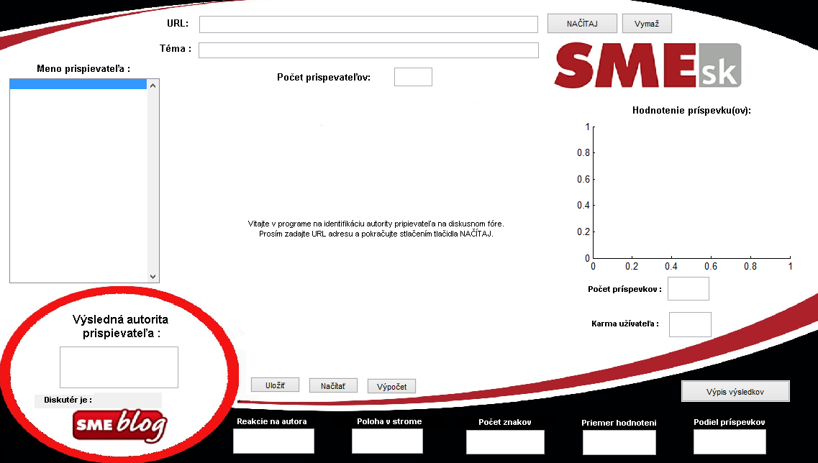
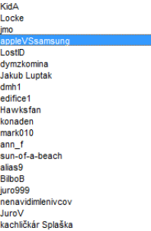
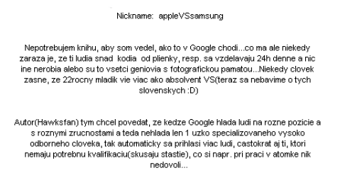
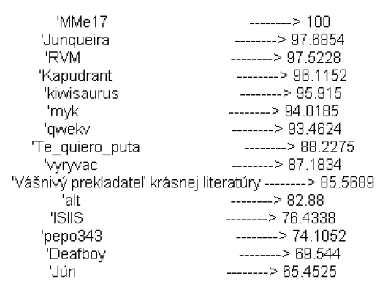
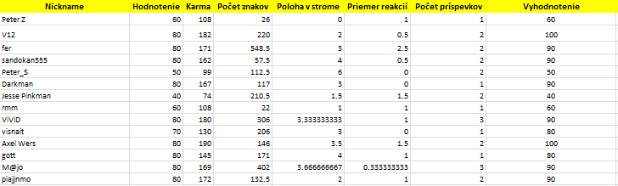
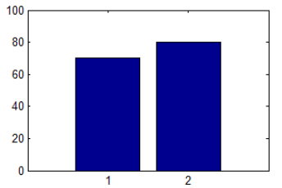
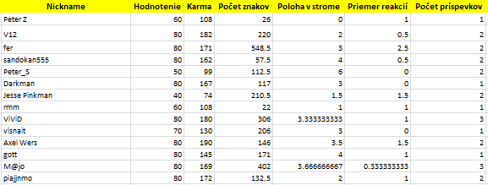

Slide 39
ĎAKUJEM ZA POZORNOSŤ
kristina.machova@tuke.sk

